Slide 1

Introducción a UML, Draw.io y Mermaid
Unidad 01: introducción a POO
Fecha: Martes 19 de agosto, 2025
Docente: Diego Obando

Slide 2
¿Qué es UML?
UML (Unified Modeling Language o Lenguaje de Modelado Unificado) es un lenguaje gráfico estándar para visualizar, especificar, construir y documentar sistemas de software.
💡 Piénsalo así: UML es como los planos de un arquitecto para construir una casa, pero para sistemas de software. Antes de construir, necesitas planificar.

Slide 3
Historia Rápida
1990s: Múltiples notaciones competían (Booch, OMT, OOSE)
1997: Se unificaron en UML 1.0
Hoy: UML 2.5 es el estándar internacional (ISO/IEC 19505)

Slide 4
¿Por qué es Importante UML? 🎯
Para el Análisis de Sistemas:
📋 Capturar requerimientos de forma visual y clara
🤝 Comunicación efectiva entre stakeholders (cliente, analistas, desarrolladores)
📊 Documentar procesos de negocio y flujos de trabajo
✅ Validar que entendimos correctamente lo que el cliente necesita
Para el Desarrollo de Software:
🏗️ Diseñar la arquitectura antes de codificar
🧩 Planificar las clases y sus relaciones
🔄 Visualizar interacciones entre componentes
🛠️ Generar código automáticamente (en algunas herramientas)
📚 Mantener documentación actualizada del sistema
Para la Carrera Profesional:
🌍 Estándar internacional reconocido en toda la industria
💼 Requerido en muchas empresas para análisis y desarrollo
🎓 Base para certificaciones profesionales
🚀 Mejora tu empleabilidad como programador o analista

Slide 5
Tipos de Diagramas UML 📊
UML define 14 tipos de diagramas organizados en dos categorías principales:

Slide 6
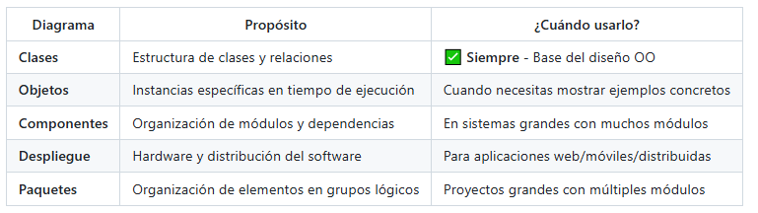
Diagramas Estructurales (¿Cómo está organizado?)
Muestran la estructura estática del sistema:

Slide 7
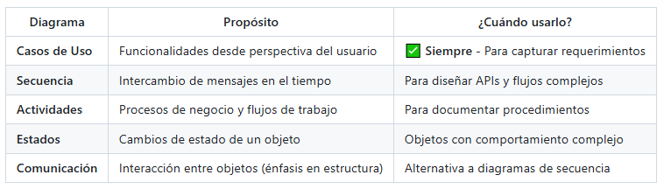
Diagramas Comportamentales (¿Cómo funciona?)
Muestran la dinámica del sistema:

Slide 8
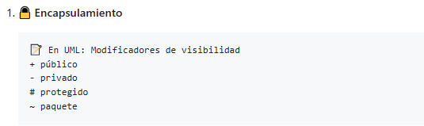
Los 4 Pilares de POO en UML:

Slide 9
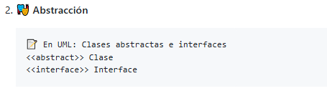
Los 4 Pilares de POO en UML:

Slide 10
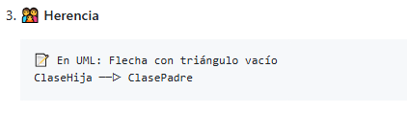
Los 4 Pilares de POO en UML:

Slide 11
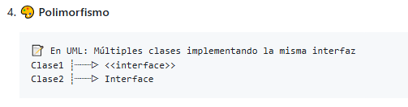
Los 4 Pilares de POO en UML:

Slide 12
UML en la Industria Real 🏢
¿Dónde se Usa UML?
🏦 Bancos: Para diseñar sistemas financieros complejos
🏥 Hospitales: Para modelar flujos de atención al paciente
🏪 E-commerce: Para arquitecturas de tiendas online
🎮 Videojuegos: Para diseñar mecánicas y personajes
📱 Apps móviles: Para planificar la experiencia de usuario

Slide 13
UML en la Industria Real 🏢
Roles que Usan UML:
🎯 Analistas de Sistemas: Capturan y documentan requerimientos
🏗️ Arquitectos de Software: Diseñan la estructura general
👨‍💻 Desarrolladores: Planifican antes de codificar
🧪 Testers: Entienden el sistema para crear pruebas
📊 Product Managers: Comunican visión del producto

Slide 14
UML en la Industria Real 🏢
Herramientas Empresariales:
💰 Comerciales: Enterprise Architect, IBM Rational Rose, Visual Paradigm
🆓 Gratuitas: Draw.io, PlantUML, Lucidchart
⚡ Ágiles: Miro, Figma, Mermaid (Diagram as Code)

Slide 15
Ventajas y Desventajas de UML ⚖️
✅ Ventajas:
Estándar universal - Todos los desarrolladores lo entienden
Visualización clara - Una imagen vale más que mil líneas de código
Comunicación efectiva - Entre técnicos y no técnicos
Detección temprana de errores - Mejor arreglar en el diseño que en código
Documentación viva - Se puede mantener actualizada
⚠️ Desventajas:
Curva de aprendizaje - Requiere tiempo dominarlo bien
Puede ser excesivo - Para proyectos pequeños puede ser overkill
Mantenimiento - Si no se actualiza, se vuelve obsoleto
No ejecutable - Los diagramas no se pueden "correr" directamente

Slide 16
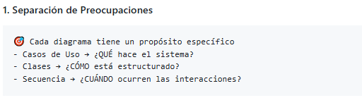
Principios Fundamentales de UML 📚

Slide 17
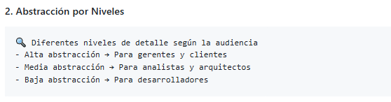
Principios Fundamentales de UML 📚

Slide 18
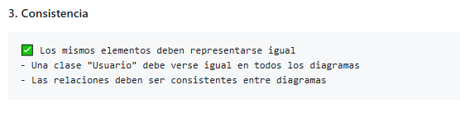
Principios Fundamentales de UML 📚

Slide 19
¿Cuándo NO Usar UML? 🚫
Aunque UML es poderoso, no siempre es la mejor opción:
Proyectos muy pequeños (menos de 100 líneas de código)
Prototipos rápidos donde el código cambia constantemente
Scripts simples o tareas de automatización básicas
Cuando el equipo no lo conoce y no hay tiempo para capacitarse
Proyectos con deadlines muy ajustados donde documentar demora

Slide 20
🎯 Puntos Clave para Recordar
UML es un LENGUAJE, no una herramienta específica
No necesitas usar TODOS los diagramas - selecciona los que agreguen valor
La COMUNICACIÓN es más importante que la perfección técnica
Empieza simple - puedes agregar detalle gradualmente
Mantén los diagramas ACTUALIZADOS o perderán su valor
UML es una HERRAMIENTA, no un fin en sí mismo

Slide 21
💡 Reflexión Importante
"El mejor diagrama UML es el que tu equipo entiende y usa para comunicarse mejor. Un diagrama perfecto que nadie mira no sirve de nada.“
UML debe facilitar tu trabajo, no complicarlo. Si un diagrama no te ayuda a entender mejor el sistema o comunicarte mejor con tu equipo, probablemente no lo necesitas.

Slide 22
Herramientas Prácticas
Ahora que entendemos qué es UML y por qué es importante, es hora de aprender cómo crear estos diagramas. Vamos a explorar dos herramientas complementarias que te permitirán crear diagramas UML de manera efectiva.

Slide 23

Draw.io (Diagrams.net) 🎨
¿Qué es Draw.io?
Draw.io (ahora llamado diagrams.net) es una herramienta gratuita, basada en web y open source para crear todo tipo de diagramas, con excelente soporte para UML.

Slide 24
🌟 Ventajas Clave
✅ 100% Gratuito - Sin límites ni marcas de agua
✅ No requiere instalación - Funciona en el navegador
✅ Plantillas UML incluidas
✅ Colaboración en tiempo real
✅ Integración con Google Drive, OneDrive, GitHub
✅ Exporta en múltiples formatos (PNG, SVG, PDF, etc.)

Slide 25
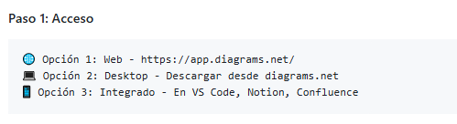
Setup y Primeros Pasos 🚀

Slide 26
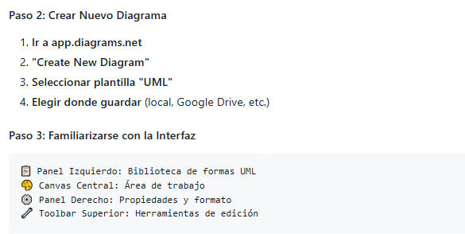
Setup y Primeros Pasos 🚀

Slide 27
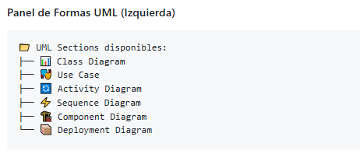
Interfaz Detallada 🖥️

Slide 28
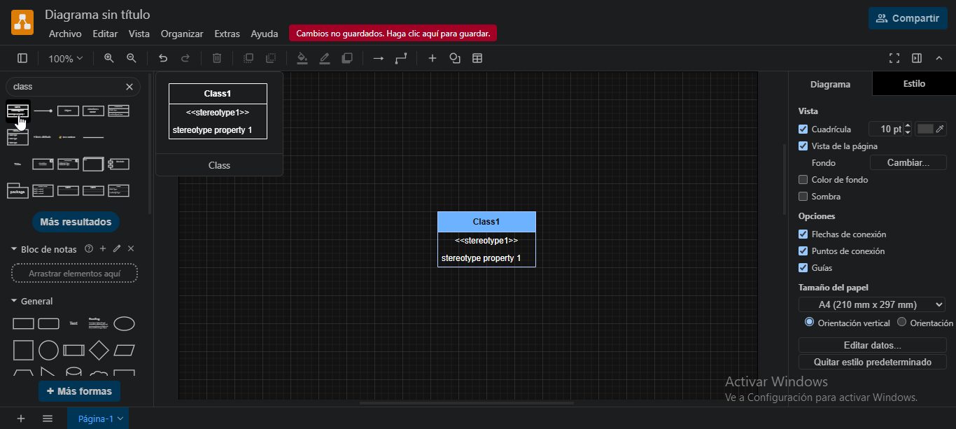

Slide 29
Formas Básicas para Diagramas de Clases:
🏛️ Class: Rectángulo con 3 secciones
🔗 Association: Línea simple
👪 Inheritance: Flecha con triángulo vacío
🔌 Implementation: Línea punteada con triángulo vacío
💎 Composition: Línea con diamante sólido
◇ Aggregation: Línea con diamante vacío

Slide 30
Propiedades Importantes (Panel Derecho):
Style: Colores, grosor de línea, fuente
Text: Formato del texto dentro de las formas
Arrange: Capas, alineación, distribución

Slide 31
Plantillas UML Incluidas 📝
Draw.io incluye plantillas predefinidas para cada tipo de diagrama:
🏛️ Class Diagram Template:
Clases con secciones bien definidas
Relaciones ya configuradas
Ejemplos de diferentes tipos de relaciones
Leyenda con simbolos UML

Slide 32
Plantillas UML Incluidas 📝
👤 Use Case Template:
Actores predefinidos (stick figures)
Casos de uso (óvalos)
Límites del sistema (rectángulo)
Relaciones típicas

Slide 33
Plantillas UML Incluidas 📝
⚡ Sequence Diagram Template:
Objetos participantes
Líneas de vida
Mensajes entre objetos
Notas explicativas

Slide 34

Mermaid (Diagram as Code) 💻

Slide 35
¿Qué es Mermaid?
Mermaid es una herramienta que permite crear diagramas escribiendo código en lugar de arrastrando elementos. El concepto se llama "Diagram as Code".
🌟 Ventajas de Diagram as Code:
✅ Control de versiones - Los diagramas van en Git junto al código
✅ Velocidad - Más rápido que herramientas gráficas para programadores
✅ Consistencia - Formato automático, sin preocuparse por alineación
✅ Mantenibilidad - Fácil actualizar con cambios en el código
✅ Integración - Se embebe en Markdown, GitHub, GitLab, VS Code
✅ Reproducibilidad - Mismo código = mismo diagrama siempre

Slide 36
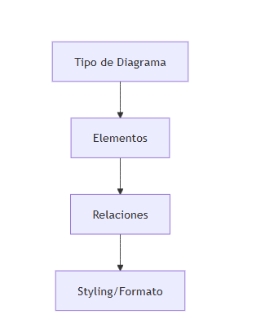
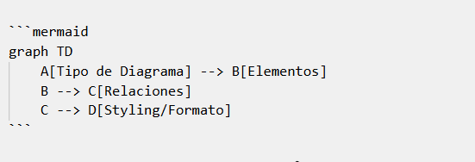

Slide 37
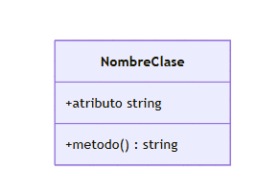
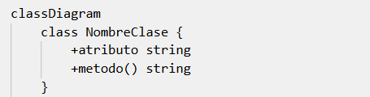
Diagramas de Clases en Mermaid 🏛️

Slide 38
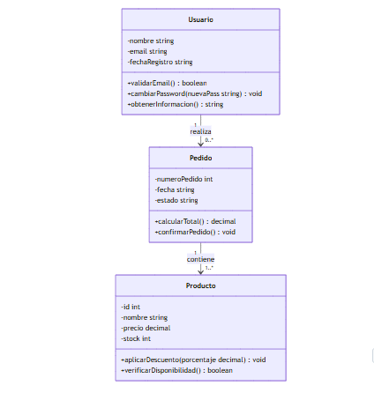
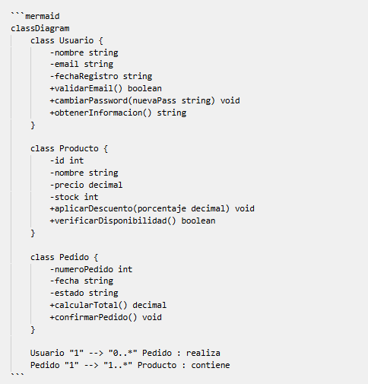

Slide 39
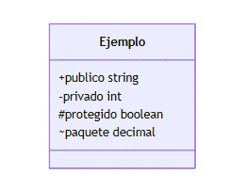
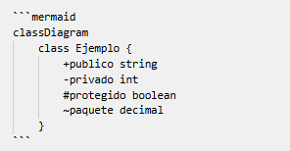
Modificadores de Visibilidad:

Slide 40
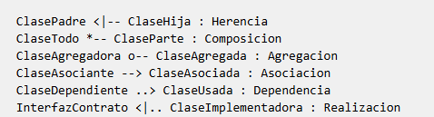
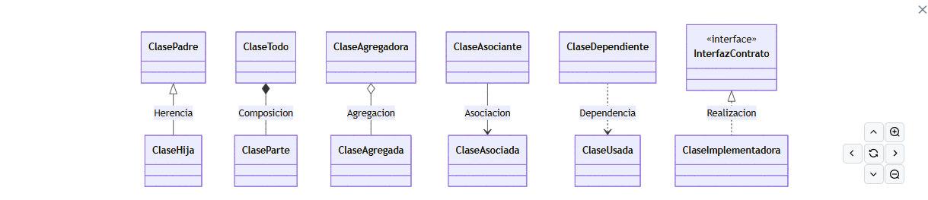
Tipos de Relaciones:

Slide 41
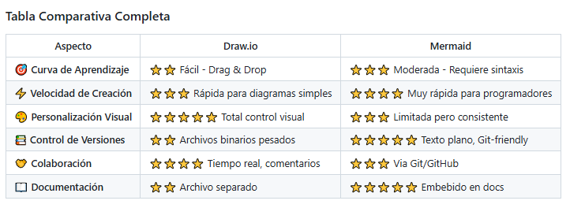
Comparación: Draw.io vs Mermaid ⚖️

Slide 42
¿Cuándo Usar Cada Una? 🤔
Usa Draw.io cuando:
🎨 Necesitas control visual total (colores específicos, logos, etc.)
👥 Trabajas con no-programadores (clientes, gerentes, analistas)
📊 Creas presentaciones o documentos formales
🎯 Necesitas tipos de diagrama que Mermaid no soporta bien
Usa Mermaid cuando:
💻 Eres programador y prefieres código que drag & drop
📚 Documentas código en GitHub/GitLab
🔄 El diagrama cambia frecuentemente (refactoring, nuevas features)
⚡ Necesitas velocidad sobre perfección visual

Slide 43
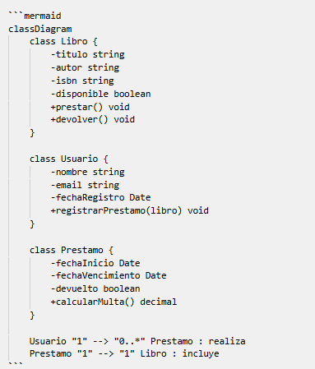
Ejercicio Práctico: Primer Diagrama 🛠️
Sistema a Modelar: "Sistema de Biblioteca Básico"
Clases requeridas:
Libro: título, autor, ISBN, disponible
Usuario: nombre, email, fechaRegistro
Prestamo: fechaInicio, fechaVencimiento, devuelto
Parte A: Crear en Draw.io (15 min)
Ir a app.diagrams.net
Crear nuevo diagrama UML > Class Diagram
Agregar las 3 clases con sus atributos
Conectar con las relaciones apropiadas
Parte B: Crear en Mermaid (10 min)

Slide 44
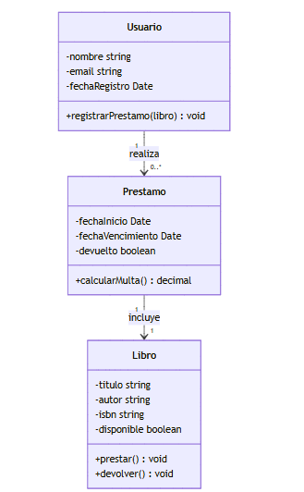
Ejercicio Práctico: Primer Diagrama 🛠️
Sistema a Modelar: "Sistema de Biblioteca Básico"
Clases requeridas:
Libro: título, autor, ISBN, disponible
Usuario: nombre, email, fechaRegistro
Prestamo: fechaInicio, fechaVencimiento, devuelto
Parte A: Crear en Draw.io (15 min)
Ir a app.diagrams.net
Crear nuevo diagrama UML > Class Diagram
Agregar las 3 clases con sus atributos
Conectar con las relaciones apropiadas
Parte B: Crear en Mermaid (10 min)

Slide 45
Diagramas de Clases UML - Guía Completa 🏛️
Los diagramas de clases son el corazón de UML y la herramienta más importante para diseñar sistemas orientados a objetos. Son la base sobre la que se construye todo el análisis y diseño de software.
🎯 ¿Por Qué Son Tan Importantes?
📐 Planifican la estructura antes de escribir una línea de código
🤝 Comunican el diseño entre todo el equipo de desarrollo
🔍 Detectan problemas de diseño antes de la implementación
📚 Documentan la arquitectura de manera visual y clara
🔄 Facilitan el mantenimiento y evolución del sistema

Slide 46
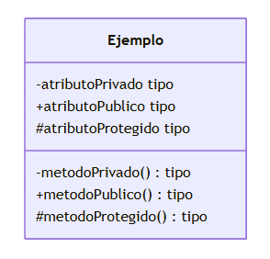
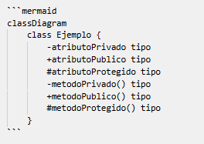
Anatomía de una Clase en UML 🔬
Estructura Básica de una Clase
Una clase en UML se representa como un rectángulo dividido en 3 secciones:

Slide 47
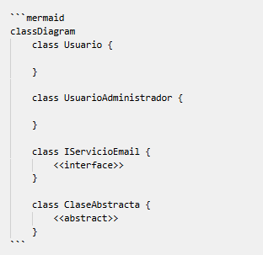
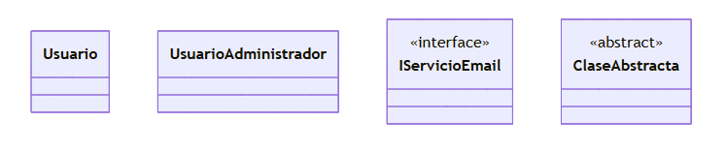
Sección 1: Nombre de la Clase 📝

Slide 48
Convenciones de Nomenclatura:
✅ PascalCase: Usuario, CuentaBancaria, ServicioEmail
✅ Nombres significativos: Producto > Item, Cliente > Person
✅ Sustantivos: Representan "cosas" del dominio
✅ Singular: Usuario no Usuarios

Slide 49
Estereotipos Comunes:
<<interface>> - Para interfaces
<<abstract>> - Para clases abstractas
<<enumeration>> - Para enums
<<utility>> - Para clases de utilidad
<<entity>> - Para entidades de negocio

Slide 50
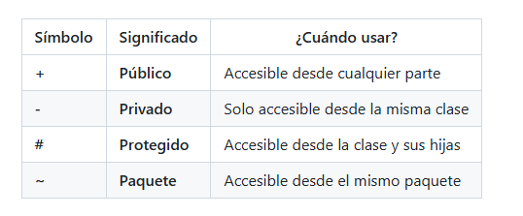
Modificadores de Visibilidad:

Slide 51
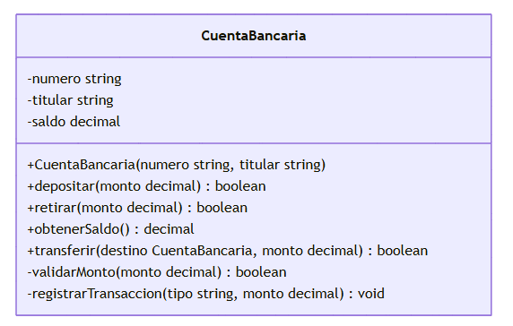
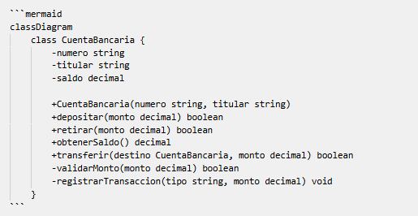
Ejemplos Completos:

Slide 52
Relaciones entre Clases 🔗
Las relaciones son lo que hace poderosos a los diagramas de clases. Definen cómo interactúan las clases entre sí.

Slide 53
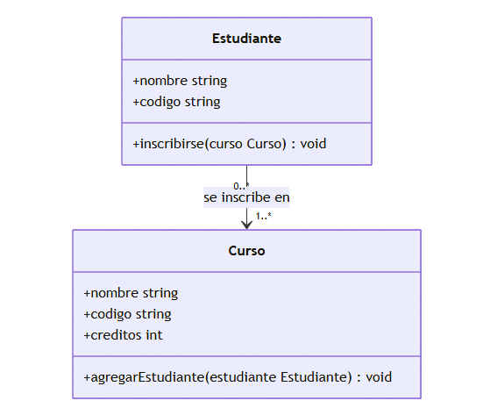
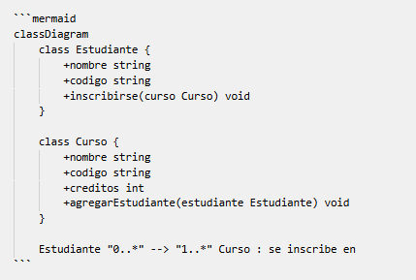
1. Asociación (Association) ↔️
Definición: Relación básica entre dos clases que indica que existe algún tipo de conexión.

Slide 54
1. Asociación (Association) ↔️
Características:
✅ Independencia: Los objetos pueden existir por separado
✅ Bidireccional: Ambas clases se "conocen"
✅ Temporal: La relación puede cambiar en el tiempo

Slide 55
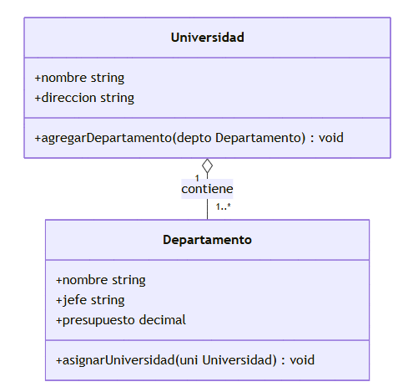
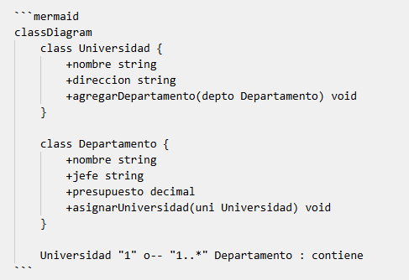
2. Agregación (Aggregation) ◇
Definición: Relación "tiene-un" donde una clase es parte de otra, pero pueden existir independientemente.

Slide 56
2. Agregación (Aggregation) ◇
Características:
◇ Relación "tiene-un" débil
◇ Independencia: Las partes pueden existir sin el todo
◇ Compartible: Una parte puede pertenecer a múltiples todos

Slide 57
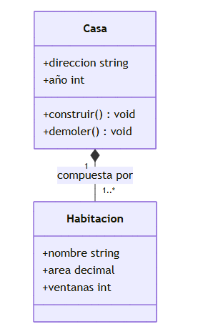
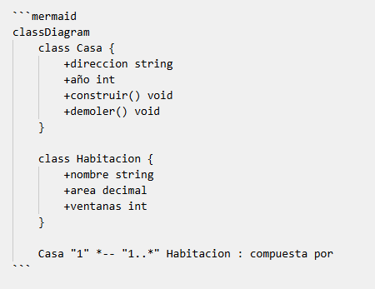
3. Composición (Composition) ♦️
Definición: Relación "es-parte-de" muy fuerte donde las partes NO pueden existir sin el todo.

Slide 58
3. Composición (Composition) ♦️
Características:
♦️ Relación "es-parte-de" fuerte
♦️ Dependencia total: Las partes mueren con el todo
♦️ No compartible: Una parte pertenece a UN solo todo
♦️ Creación/Destrucción: El todo crea y destruye las partes

Slide 59
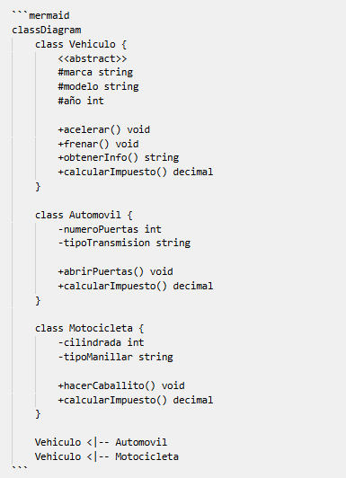
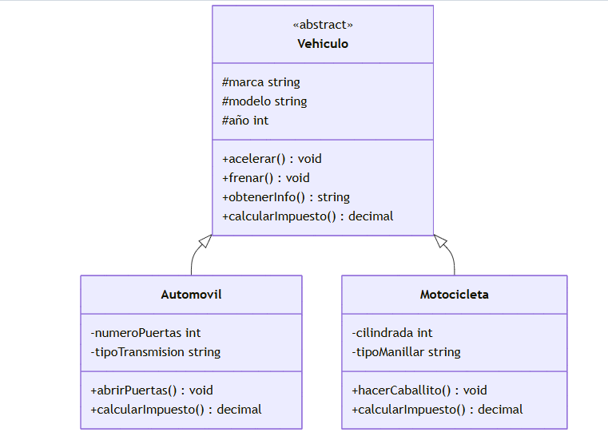
4. Herencia (Inheritance) ▷
Definición: Relación "es-un-tipo-de" donde una clase hija hereda características de la clase padre.

Slide 60
4. Herencia (Inheritance) ▷
Características:
▷ Relación "es-un-tipo-de"
▷ Herencia: La hija obtiene todo lo público/protegido del padre
▷ Polimorfismo: Puedes usar la hija donde se espera el padre
▷ Especialización: La hija agrega o modifica comportamiento

Slide 61
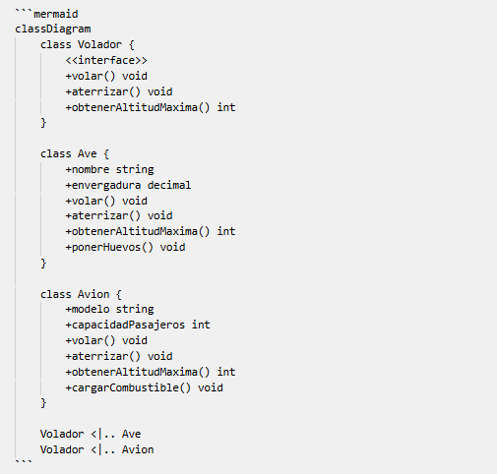
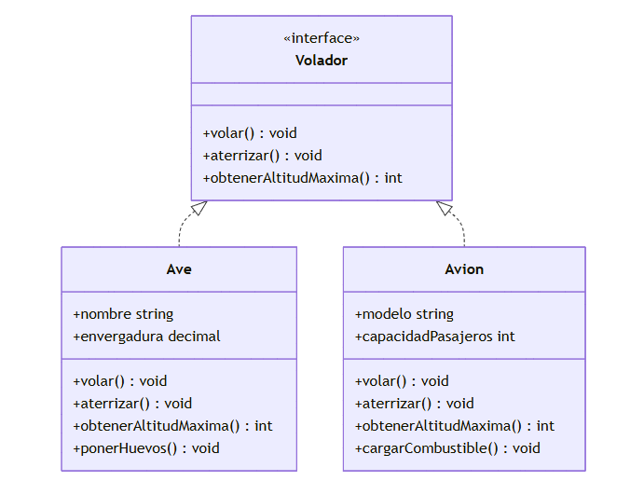
5. Realización/Implementación (Realization) ▷
Definición: Una clase implementa una interfaz o contrato.

Slide 62
5. Realización/Implementación (Realization) ▷
Definición: Una clase implementa una interfaz o contrato.

Slide 63
Multiplicidad y Navegabilidad 🧭

Slide 64
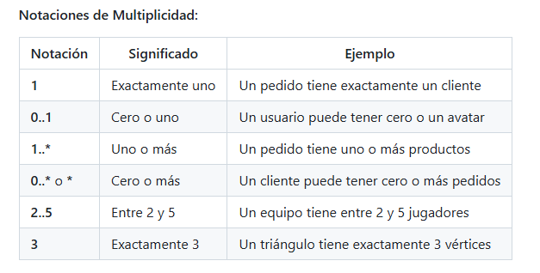
Multiplicidad (Cardinality)
Define cuántos objetos pueden participar en la relación:

Slide 65
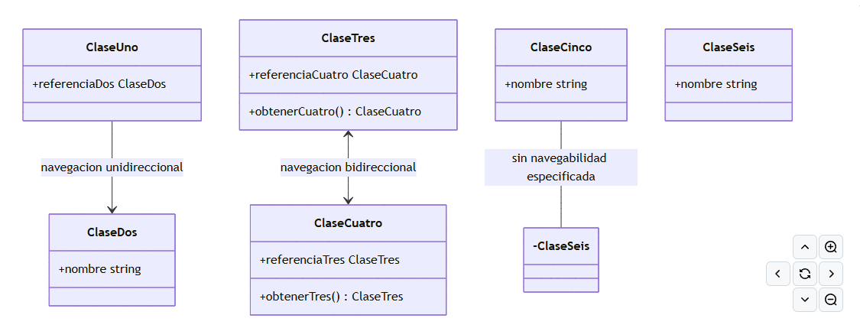
Navegabilidad (Navigability)
Define la dirección de la relación:

Slide 66
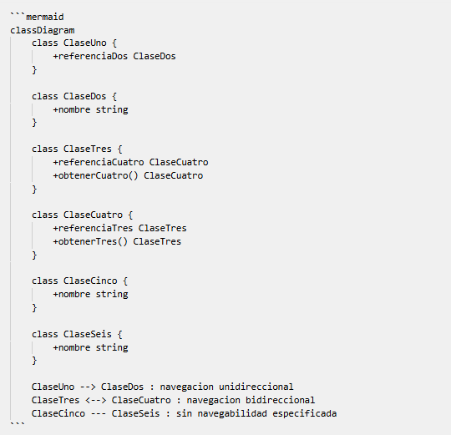
Navegabilidad (Navigability)
Define la dirección de la relación:

Slide 67
Tipos de Navegabilidad:
A → B: Solo A conoce a B
A ← B: Solo B conoce a A
A ↔ B: Ambos se conocen
A — B: Navegabilidad no especificada

Slide 68
Tips Profesionales para Diagramas de Clases 💡

Slide 69

1. Metodología de Diseño
Proceso Recomendado:
📋 Identificar sustantivos → Candidatos a clases
🔍 Identificar verbos → Candidatos a métodos/relaciones
🏗️ Organizar jerarquías → Herencia y abstracción
🔗 Definir relaciones → Asociaciones, composiciones
⚖️ Refinar y simplificar → Eliminar redundancias

Slide 70
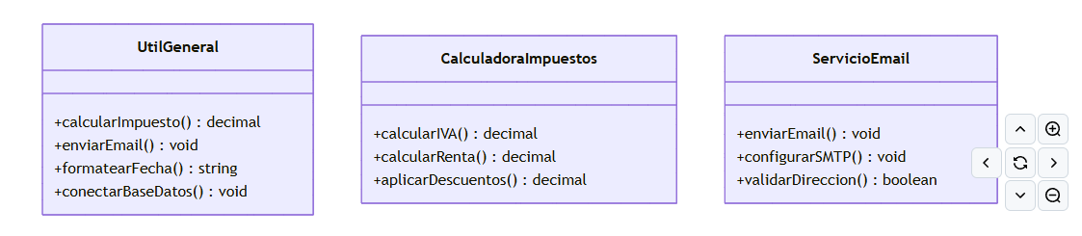
2. Principios de Buen Diseño
Cohesión Alta:

Slide 71
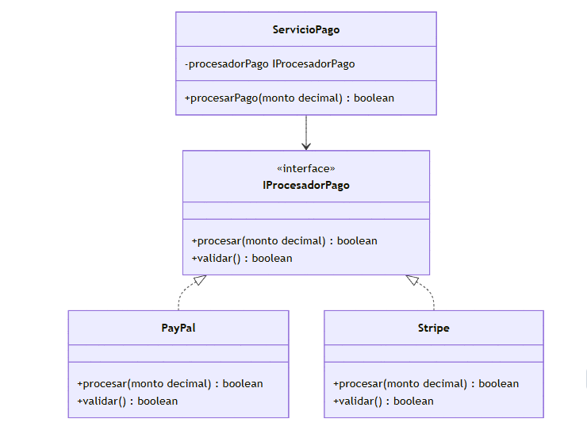
2. Principios de Buen Diseño
Acoplamiento Bajo:

Slide 72
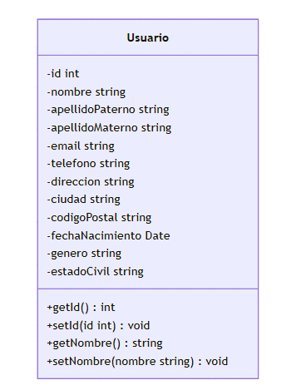
3. Errores Comunes a Evitar
❌ Error: Demasiado Detalle

Slide 73
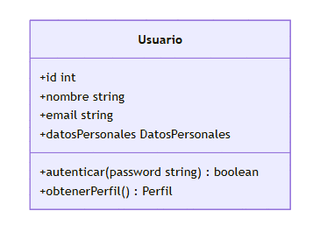
3. Errores Comunes a Evitar
✅ Mejor: Nivel Apropiado

Slide 74
4. Nomenclatura Profesional
✅ Buenas Prácticas:
Clases: PascalCase - UsuarioAdministrador
Atributos: camelCase - fechaNacimiento
Métodos: camelCase - calcularTotal()
Constantes: UPPER_CASE - MAX_USUARIOS
Interfaces: Prefijo I - IRepositorio

Slide 75

Ejercicios
Convertir este código mermaid a un diagrama de clases:

Slide 76

Ejercicios
Convertir este diagrama de clases a código mermaid

